Slide 1
MYCAT来了
支持1000亿大数据中国第一开源分布式数据库中间件

Slide 2
Mycat之前世今生
2013年阿里的Cobar在某大型项目中使用过程中发现存在一些比较严重的问题，于是第一代改良版——Mycat诞生。
Mycat开源以后，一些Cobar的用户参与了Mycat的开发，最终Mycat发展成为一个由众多软件公司的实力派架构师和资深开发人员维护的社区型开源软件。
2014年Mycat首次在上海的《中华架构师》大会上对外宣讲，引发围观，更多的人参与进来，随后越来越多的项目采用了Mycat
2015年4月为止，Mycat项目总共有13个Committer，其中核心参与者的年薪总额超过200万
2015年5月，由核心参与者们一起编写的第一本官方权威指南《Mycat权威指南》电子版发布，众筹预售超过200本，成为开源项目中的首创。
截至2015年4月，超过60个项目采用Mycat，涵盖电信、电子商务、物流、移动应用、O2O的众多领域和公司。

Slide 3
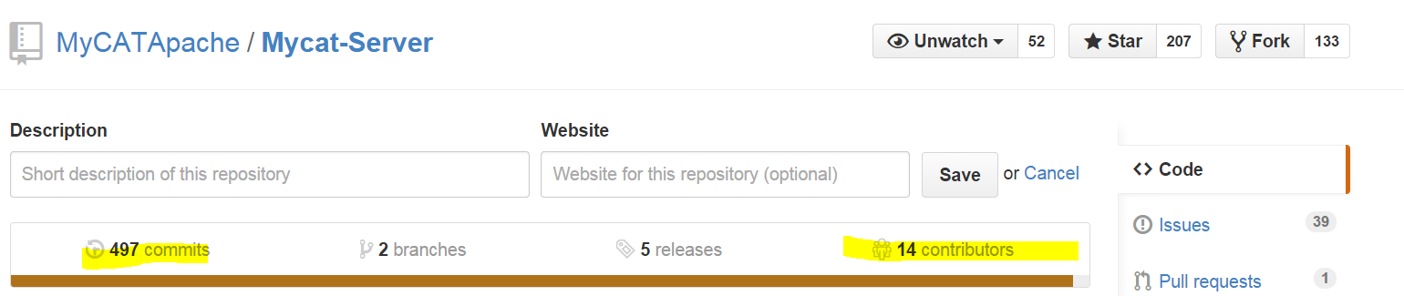
Mycat社区的发展
截至2014年5月，Mycat官方QQ群（106088787）已经超过1700人，大多数为资深IT工程师、架构师、DBA、以及一些CXO和高端猎头，成为国内最有影响力的高端IT专业群
Mycat社区首次提出BigSQL的概念，并逐步将大数据和实时计算等先进技术引入到Mycat里，从而吸引和聚集了一大批业内大数据和云计算方面的资深工程师，Mycat社区成为名副其实的国内大数据领域实力派成员。
Mycat社区里不断有优秀工程师被创业公司挖走，为了能更好的支持创业公司并寻求更多的优秀工程师参与采用，Mycat社区目前已经开始开展在线高端IT培训，培养高端Java架构师、工程师。

Slide 4
Mycat是什么
一个可以用于MySQL读写分离和高可用的中间件
一个模拟为MySQL Server的超级数据库
一个能平滑扩展支持1000亿大表的分布式数据库系统
一个可管控多种关系数据库的数据库路由器
一个平滑从关系数据升级到大数据的应用中间件

Slide 5
为什么选择Mycat
基于阿里的成熟项目Cobar而来，它有过大量的大规模生产案例
社区非常活跃，维护者的水平很高，重大Bug都24小时修复
目前的生产案例是开源项目中为数最多的，而且很多是大型项目
Mycat的版本分为长期支持版本和当前最新版本两种，前者出现重大Bug后，还会及时修复，解决了生产中应用的后顾之忧
Mycat的资料非常全，包括志愿者提供的资料，用户分享的经验资料，以及官方定期更新的《Mycat权威指南》，绝大多数技术问题，都可以通过文档和社区交流来解决
如果需要专业技术支持服务，也可以跟Mycat社区交流，通过赞助开源项目的方式，名利双收，一举两得。

Slide 6
Mycat解决的问题
性能问题
数据库连接过多
E-R分片难处理
可用性问题
Standby切换故障
成本和伸缩性问题
依赖高成本的硬件设备
MySQL
Member表
MySQL
Mycat
应用
Member表
MySQL
Member表

Slide 7
MySQL
应用
性能问题
数据库连接过多
E-R分片难处理
可用性问题
Standby切换故障
成本和伸缩性问题
依赖高成本的硬件设备
Member表
应用
应用
MySQL
应用
Member表
应用
应用
MySQL
应用
Member表
应用

Slide 8
Mycat引入 连接复用解决多应用竞争问题
MySQL
App
ID | MEMBE_ID | INFO
1 | pavarotti17 | …
11 | pavarotti17 | …
App
App
MySQL
Mycat
ID | MEMBE_ID | INFO
3 | abcd | …
9 | abcd | …
20 | abcd | …
App
App
App
MySQL
App
ID | MEMBE_ID | INFO
4 | test1234 | …
5 | test1234 | …
App

Slide 9
Mycat ER分片
性能问题
数据库连接过多
E-R分片难处理
可用性问题
Standby切换故障
成本和伸缩性问题
依赖高成本的硬件设备
Customer1
host1
Order1
Order2
Customer1
Customer100
host2
Mycat
Customer100
Custermer1 -> Order1
Cutermer100 -> Order100
Custermer1 -> Order2
Custermer100 -> Order 3
Order3
Order100
host3
host4
存在关联关系的父子表在数据插入的过程中，子表会被Mycat路由到其相关父表记录的节点上，从而父子表的Join查询可以下推到各个数据库节点上完成，这是最高效的跨节点Join处理技术，也是Mycat首创

Slide 10
Mycat全局表
orders@host1
orders@host2
insert into orders (xxx)
Mycat
orders@host3
orders@host4
每个节点同时并发插入和更新数据，每个节点都可以读取数据，提升读性能的同时解决跨 节点Join的效率

Slide 11
Mycat跨分片解决方案汇总
全局表技术
独创的ER关系分片
基于Catlet的两表自动Join模块
复杂SQL可通过用户自定义的Catlet进行处理
未来引入Sorm/Spark Stream等技术来处理海量数据计算
Catlet是Java编写的一段程序，类似数据库中的存储过程，可以实现任意复杂SQL的Join、Group、Order等功能

Slide 12
Mycat读写分离和自动切换机制
Mycat 支持基于MySQL主从复制状态的高级读写分离控制机制，比如 Slave_behind_master <100则开启，而一旦检测到主从同步出错或者延时超过发展，则自动排除readHost，防止程序读到很久的旧数据

Slide 13
Mycat的高可靠性方案（上）

Slide 14
Mycat高可靠性方案（下）

Slide 15
Mycat的原理
分表分库

Slide 16
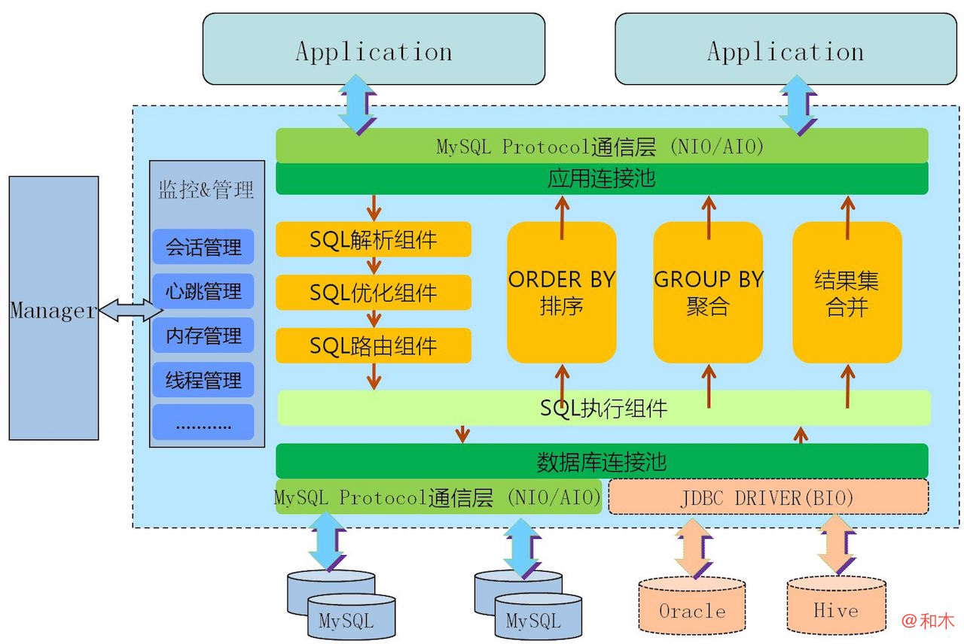
Mycat架构图
第三代产品

Slide 17
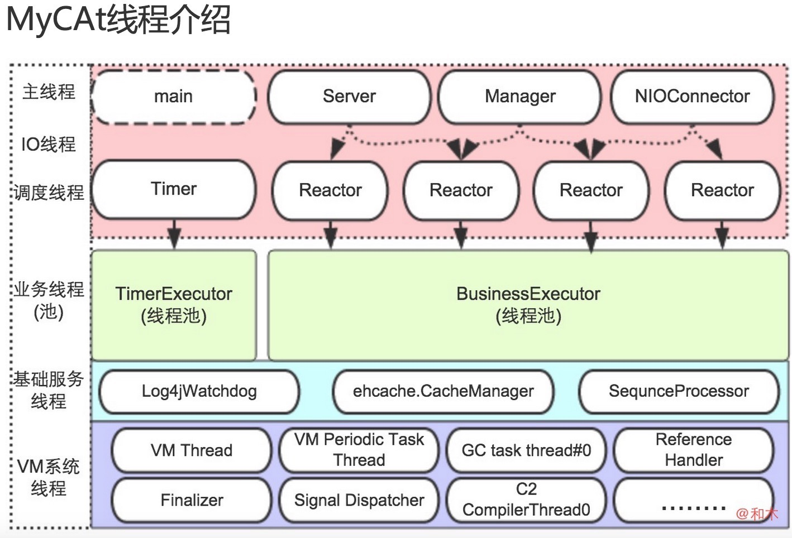
Mycat高效NIO和线程设计

Slide 18
Mycat对多租户应用的支持

Slide 19





Mycat对多数据库的支持
More….

Slide 20
Mycat性能测试报告
16核心的服务器上，测试达到12万每秒的插入性能，1个Mycat，3个MySQL服务器
8核心8G的高端笔记本上，单机测试插入性能超过1万每秒
当带宽和IO不会成为瓶颈的情况下，Mycat一拖N个MSQL服务器的性能，可以达到N×80%×MySQL单机性能

Slide 21
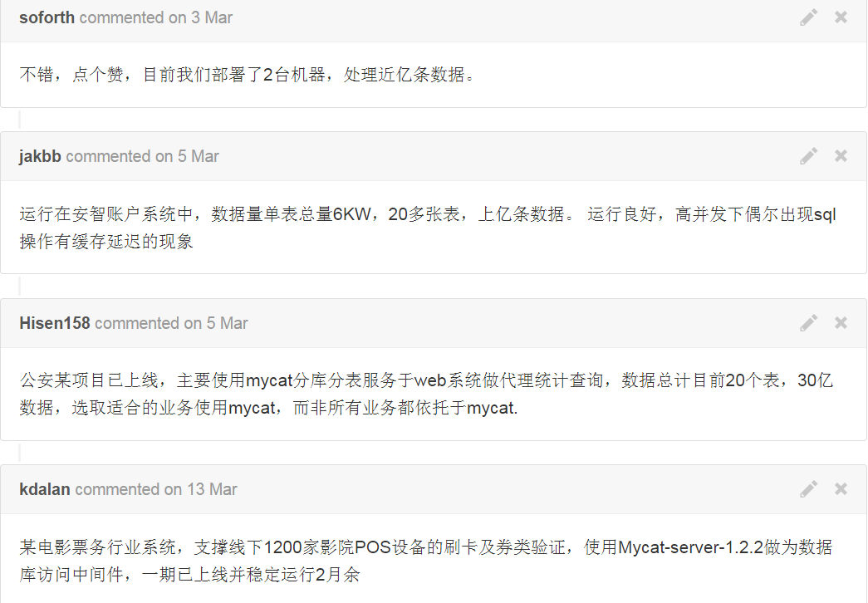
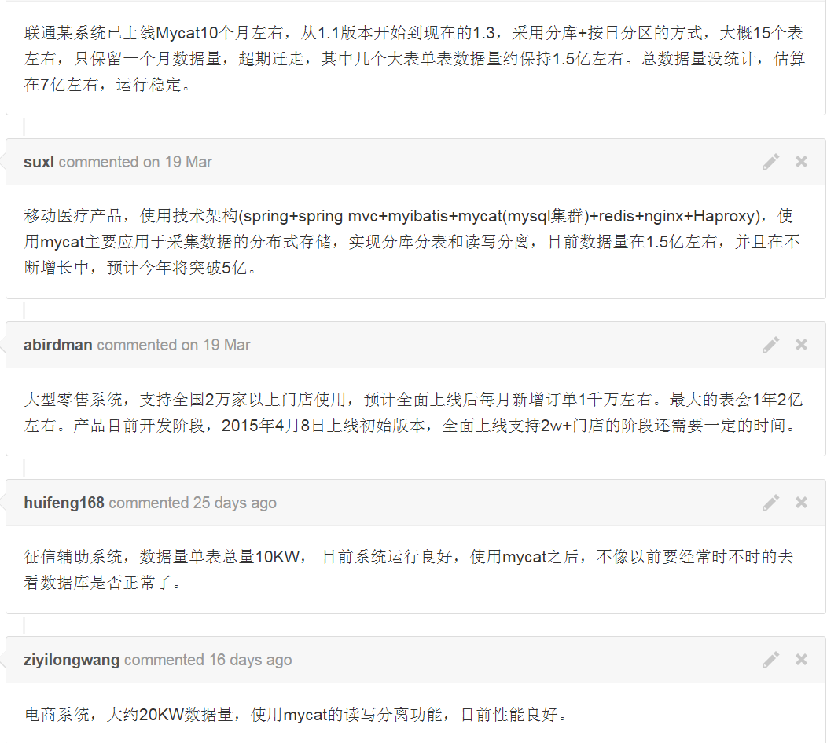
Mycat生产案例
超过80个案例

Slide 22
Mycat Web
目前能力
监控JVM
监控Mycat
监控MySQL
监控主机
未来能力
MySQL智能优化
自动运维

Slide 23

使用Mycat
官方网站
mycat .org.cn
官方QQ群
106088787
github地址
https://github.com/MyCATApache
欢迎加入Mycat社区，做中国的Apache

